Slide 1
Ыхлас дукенов
(1834-1916)

Slide 2
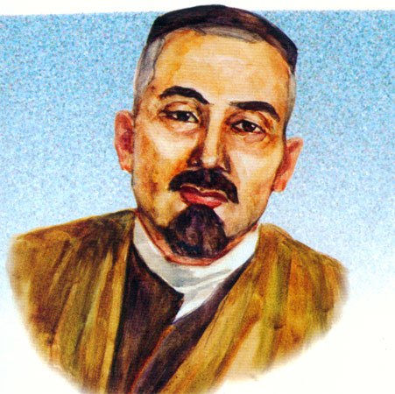
Ыхлас –яркий представитель кобызовой музыки.

Slide 3
Родился Ыхлас в Жамбылской области. Его род с давних времен был династией кобызистов, искусство игры на кобызе в его семье передавалось из поколения в поколение. Дед Алтынбек был искусным мастером по изготовлению музыкальных инструментов, отец Дукен славился как кюйши – виртуоз.

Slide 4
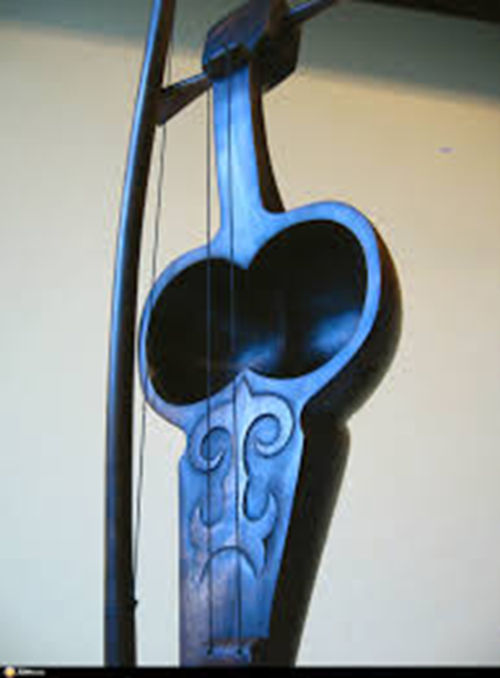
Но Ыхлас превзошел своего отца в мастерстве игры на кобызе. Он буквально «вырвал» этот инструмент из рук бахсы, и заставил его служить простым людям, выражать их горести и печали.

Slide 5
Первые музыкальные впечатления были связаны с жизнью родного края.
Первый кюй под названием «Ыхлас» был сочинен мальчиком в десятилетнем возрасте.
В зрелые годы Ыхлас стал талантливым импровизатором.

Slide 6
Кобыз Ыхласа отличался удивительным тембром и силой звука. Импровизируя на этом инструменте, музыкант мог подражать звукам природы: пению птиц, крикам животных.

Slide 7
Кюи Ыхласа

Slide 8
«Казан кюй» – рассказ о батыре, совершивший поход на город Казань, жители которого разоряли набегами мирное население.
Кюй «Ерден». Ерден – имя волостного начальника, у которого умер сын. В центре кюя – скорбь родителей, лишившихся сына, трагедия раннего ухода из жизни. Мелодия кюя временами напоминает поминальный плач жоқтау.

Slide 9
Кюй «Қорқыт» - посвящен первому изготовителю кобыза. Здесь раскрыта тема богоборчества, бессмертия искусства.
«Жез киік» - в основе кюя лежит легенда о медной сайге красе и гордости степи, олицетворении свободы. Кюй глубоко патриотичен. Он воспевает бескрайние степные просторы, мечту композитора о свободе для его народа.

